Slide 1
Phân tích một trang thương mại điện tử
HOME
ABOUT
ANALYSIS
GOALS
PLAN
BUDGET
KPI
Nhóm 1
Giảng viên: ThS. Tống Thanh Văn

Slide 2
Table of contents
01
02
03
04
Tổng quan đề tài
Cơ sở lý thuyết
Demo
Kết luận

Slide 3
01
Tổng quan đề tài
HOME
ABOUT
ANALYSIS
GOALS
PLAN
BUDGET
KPI

Slide 4
Ý nghĩa
Các trang thương mại điện tử ngày càng phát triển mạnh mẽ trong thời đại công nghệ số hiện nay
Việc phân tích dữ liệu mua hàng giúp nắm bắt xu hướng mua sắm của khách hàng, phân khúc khách hàng tiềm năng và đánh giá hiệu quả của các chiến dịch quảng cáo và chính sách kinh doanh.
Phân tích dữ liệu là công cụ mạnh mẽ giúp các doanh nghiệp phát triển về lâu dài trên các sàn thương mại điện tử.

Slide 5
Mục tiêu
Phân tích dữ liệu khám phá
Trực quan hóa dữ liệu
1
2
3
4
Phân tích phân khúc khách hàng
Rút ra kết luận

Slide 6
02
Cơ sở lý thuyết
HOME
ABOUT
ANALYSIS
GOALS
PLAN
BUDGET
KPI

Slide 7
Cơ sở lý thuyết
I
II
III
IV
V
R là gì
Kiểm định
Mô hình dự đoán
Mô hình RFM
K-mean clustering
Kiểm định t-test
Kiểm định ANOVA
Kiểm định Chi-squared
Kiểm định ADF
Kiểm định Q của Ljung-Box
Mô hình ARIMA
Mô hình hồi quy tuyến tính

Slide 8
03
Demo
HOME
ABOUT
ANALYSIS
GOALS
PLAN
BUDGET
KPI

Slide 9

Giới thiệu tập dữ liệu
3.1
Brazilian E-Commerce Public Dataset by Olist
olist_customers_dataset.csv | 'customer_id', 'customer_unique_id', 'customer_zip_code_prefix', 'customer_city’, 'customer_state'
olist_geolocation_dataset.csv | 'geolocation_zip_code_prefix', 'geolocation_lat', 'geolocation_lng', 'geolocation_city', 'geolocation_state'
olist_order_items_dataset.csv | order_id', 'order_item_id', 'product_id', 'seller_id', 'shipping_limit_date', 'price', 'freight_value'
olist_order_payments_dataset.csv | 'order_id', 'payment_sequential', 'payment_type', 'payment_installments', 'payment_value'
olist_order_reviews_dataset.csv | 'review_id', 'order_id', 'review_score', 'review_comment_title', 'review_comment_message', 'review_creation_date', 'review_answer_timestamp'
olist_orders_dataset.csv | 'order_id', 'customer_id', 'order_status', 'order_purchase_timestamp', 'order_approved_at’,...
olist_products_dataset.csv | 'product_id', 'product_category_name', 'product_name_lenght', 'product_description_lenght’, ...
olist_sellers_dataset.csv | 'seller_id', 'seller_zip_code_prefix', 'seller_city', 'seller_state'
product_category_name_translation.csv | 'product_category_name', 'product_category_name_english'.

Slide 10
HOME
ABOUT
ANALYSIS
GOALS
PLAN
BUDGET
KPI
Các gói phân tích dữ liệu như “dplyr”, “tidyr” và “ggplot2” để thực hiện các thao tác lọc, sắp xếp, tóm tắt và trực quan hóa dữ liệu.
Gói xử lý dữ liệu thời gian như “lubridate” để tính toán, chuyển đổi, và trích xuất các đối tượng thời gian.
Gói công cụ “remotes” giúp mở rộng các chức năng trong R, cụ thể là có thể cài đặt từ nguồn khác như GitHub để sử dụng một số chức năng ngoài như vẽ bản đồ.
Các gói xử lý văn bản như “tidytext”, “tm”, “stringr”.
Một số gói công cụ để truy cập các dịch vụ của Google.
3.2
Công cụ xử lý bộ dữ liệu

Slide 11
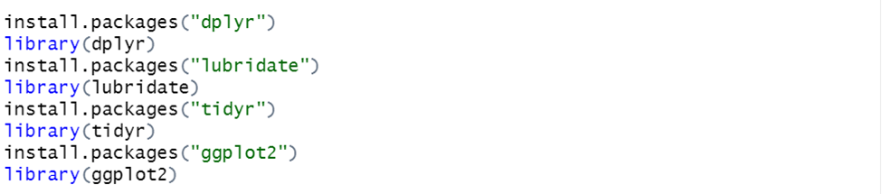
Các bước thực hiện
3.3
1. Cài đặt và khởi tạo các gói công cụ cơ bản

Slide 12
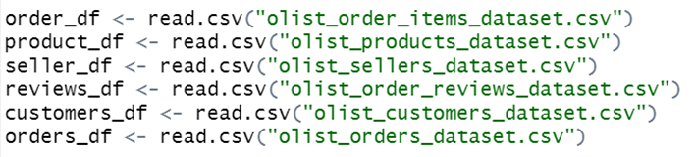
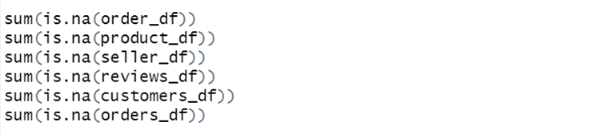
2. Đọc và xử lý dữ liệu
Kiểm tra các giá trị thiếu trong bộ dữ liệu
1. Cài đặt và khởi tạo các gói công cụ cơ bản
Đọc dữ liệu

Slide 13
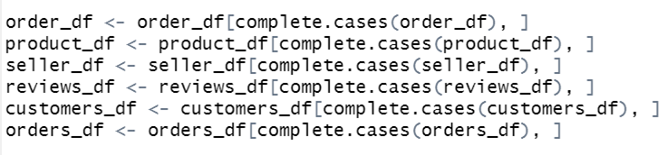
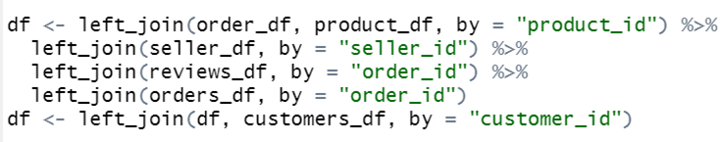
Loại bỏ các giá trị thiếu
Kết hợp các bảng
Kiểm tra các giá trị thiếu trong bộ dữ liệu
Đọc dữ liệu

Slide 14
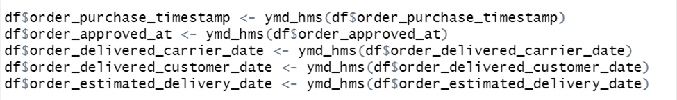
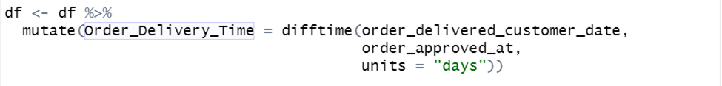
Chuyển đổi định dạng ngày để chuẩn bị cho phân tích
Tạo biến Order_Delivery_Time tính thời gian giao hàng thực tế
Kết hợp các bảng

Slide 15
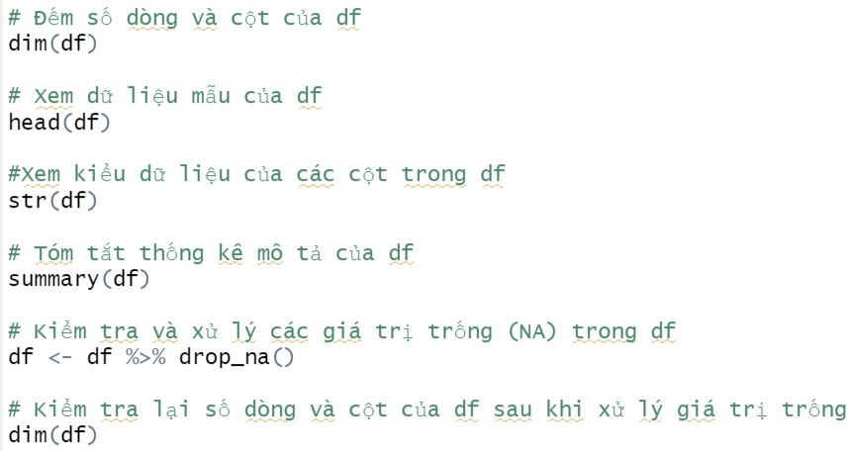
3. Khám phá dữ liệu
Chuyển đổi định dạng ngày để chuẩn bị cho phân tích
Tạo biến Order_Delivery_Time tính thời gian giao hàng thực tế

Slide 16
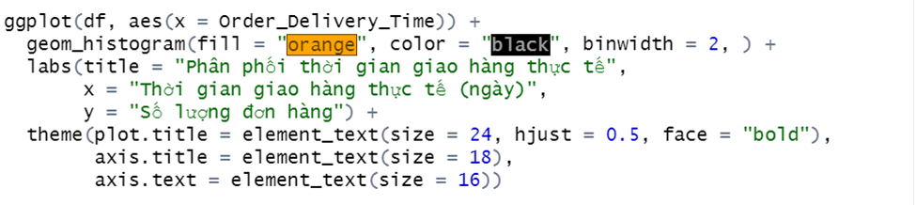
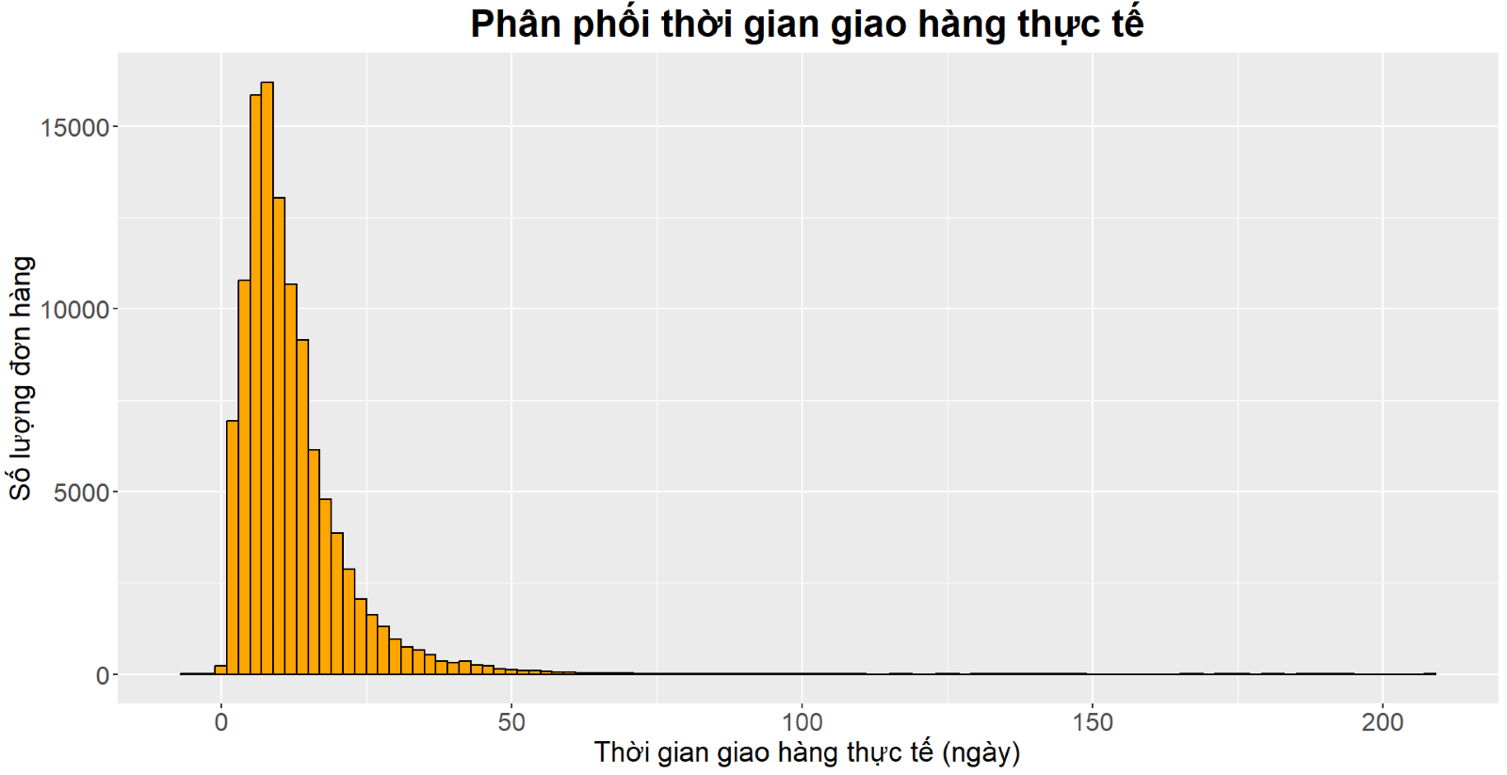
Trực quan hóa biểu đồ phân phối thời gian giao hàng thực tế

Slide 17
3.4
Phân tích dữ liệu khám phá
HOME
ABOUT
ANALYSIS
GOALS
PLAN
BUDGET
KPI

Slide 18
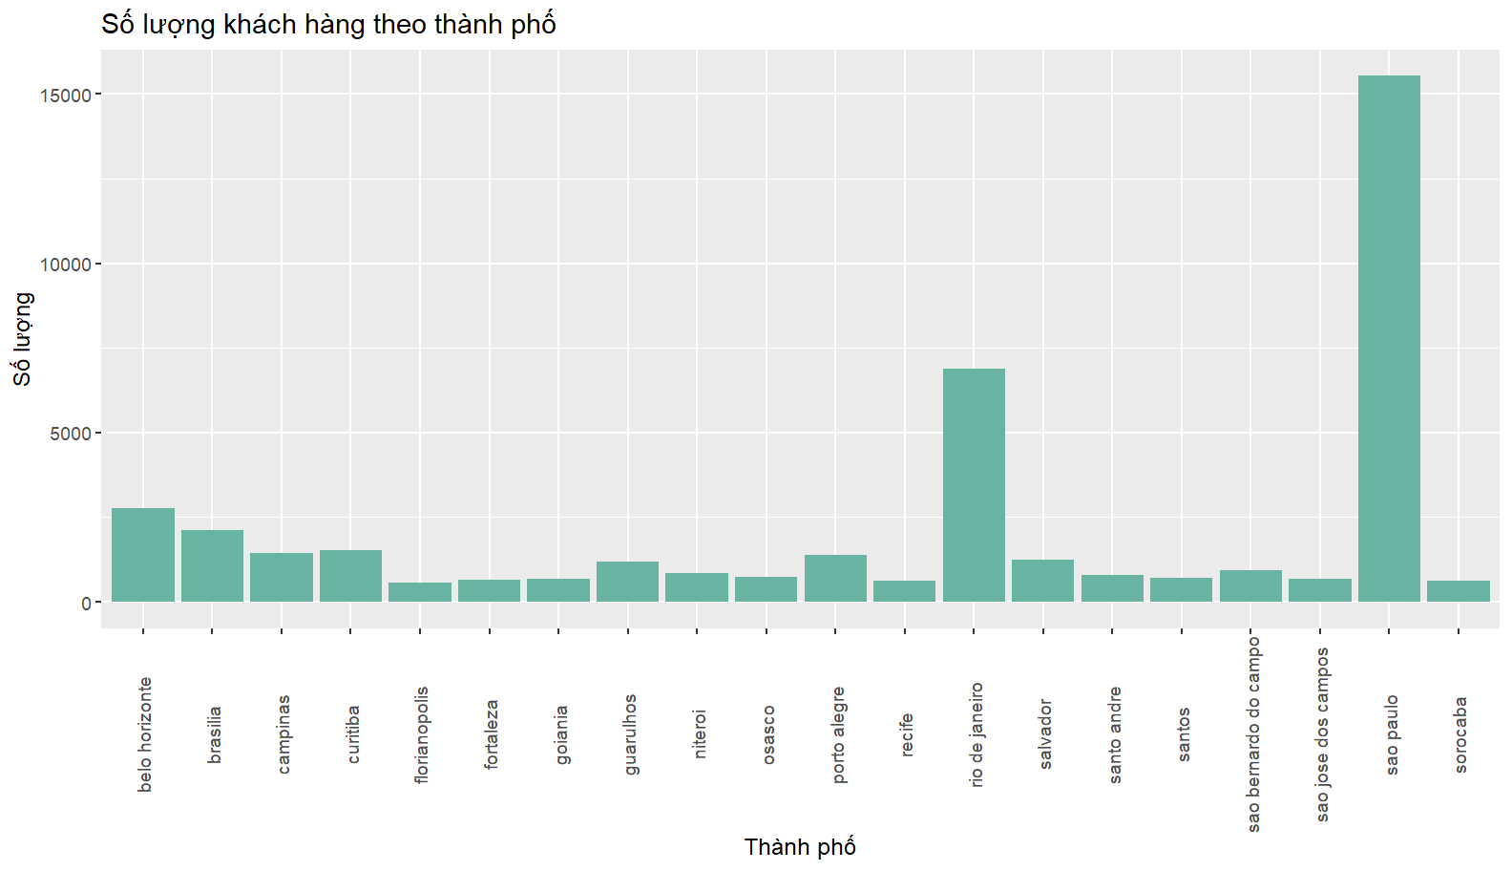
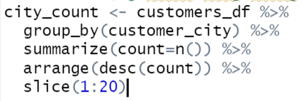
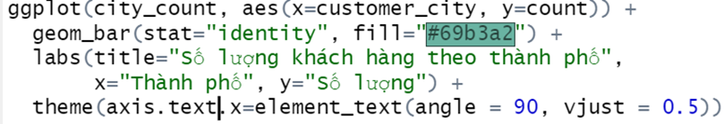
3.4.1. Phân tích số lượng khách hàng trong mỗi thành phố
Đếm số lượng khách hàng trong từng thành phố
Biểu đồ cho lượng khách hàng trong từng thành phố

Slide 19
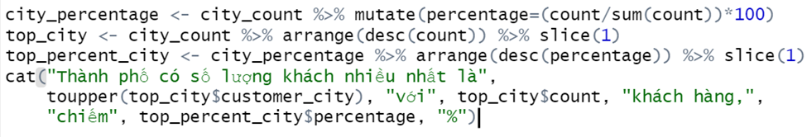
3.4.2. Tính tỷ lệ phần trăm số lượt khách hàng trong từng thành phố
Input
Output

Slide 20
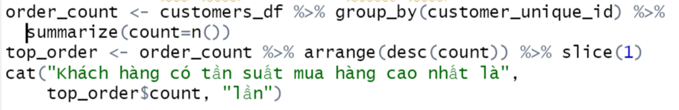
3.4.3. Tần suất mua hàng của từng khách hàng
Input
Input
Output
Output

Slide 21
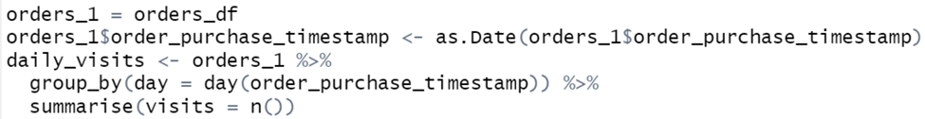
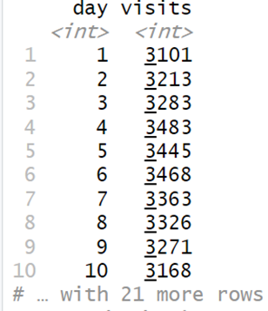
3.4.4. Phân tích số lượt truy cập hàng ngày trên trang web
Input
Output

Slide 22
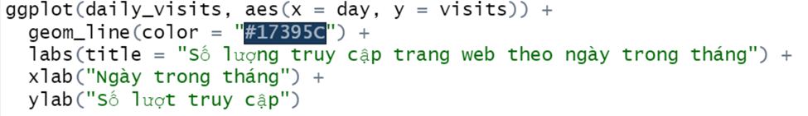
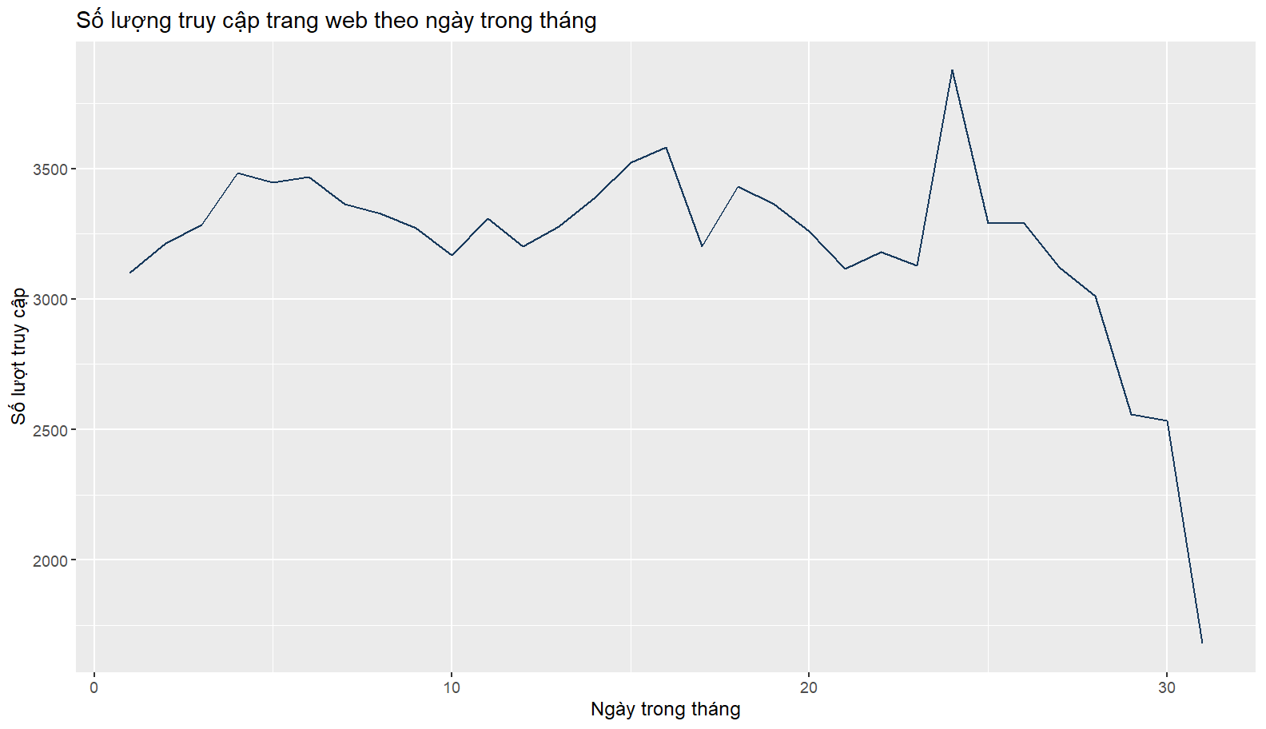
Trực quan hóa biểu đồ số lượt truy cập hàng ngày

Slide 23
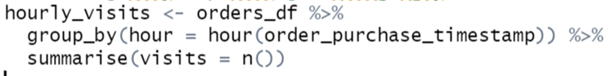
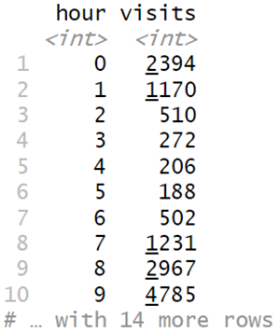
3.4.5. Phân tích số lượt truy cập hàng giờ trên trang web
Input
Output

Slide 24
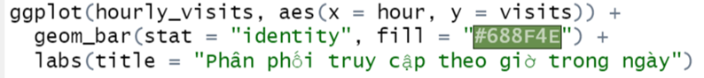
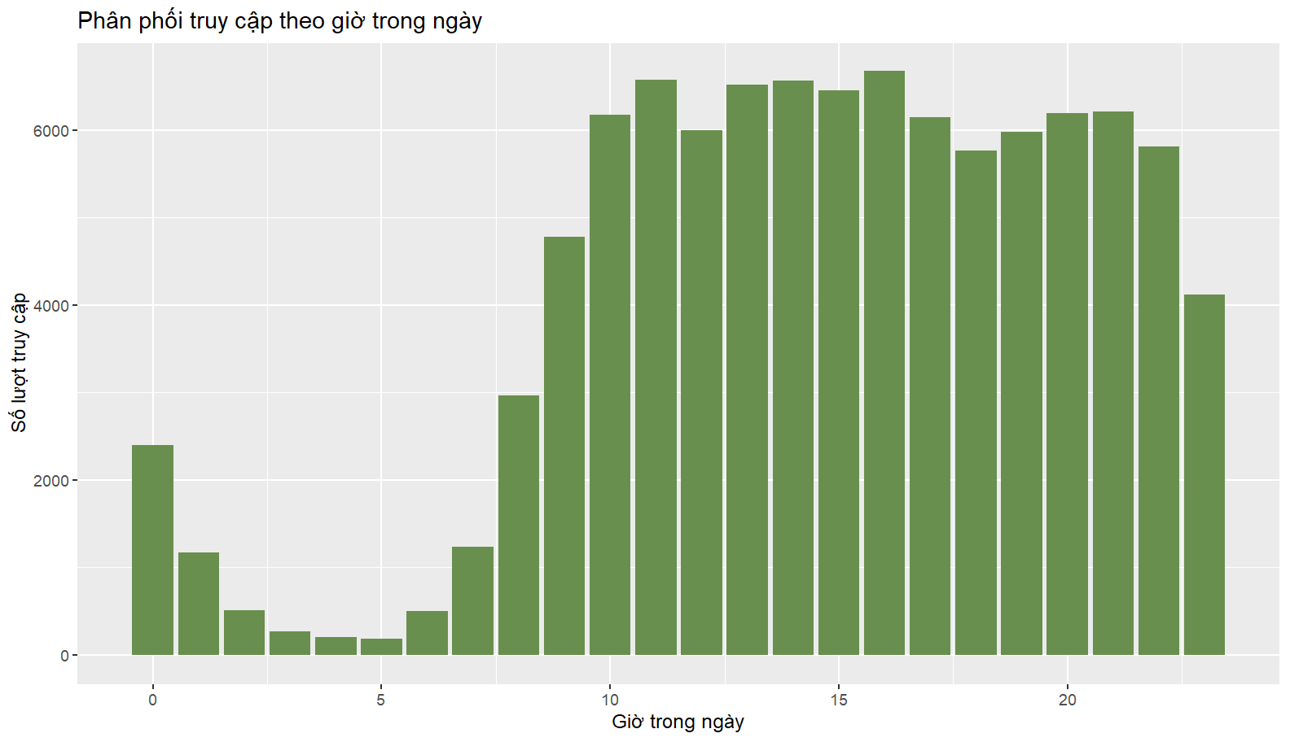
Trực quan hóa biểu đồ số lượt truy cập hàng giờ
Input
Output

Slide 25
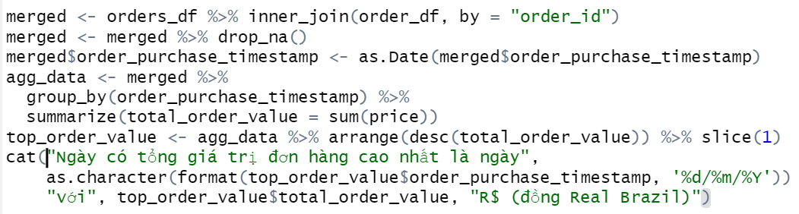
3.4.6. Tổng giá trị đơn hàng theo thời gian
Input
Output

Slide 26
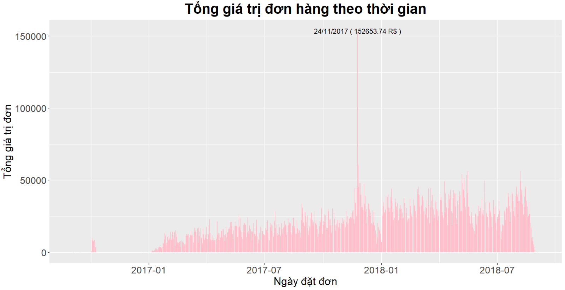
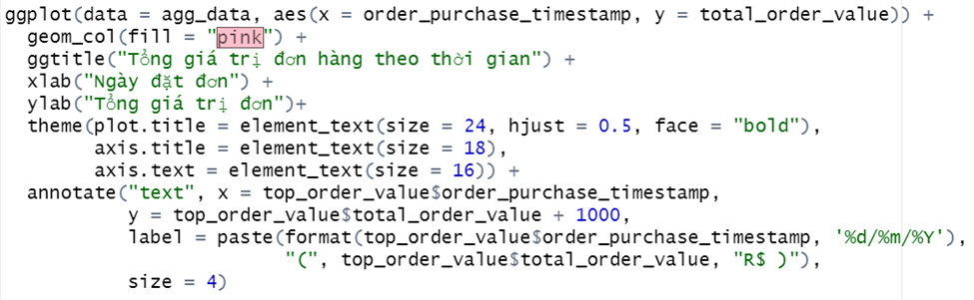

Slide 27
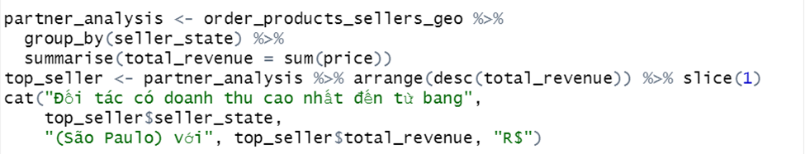
3.4.7. Phân tích đối tác
Input
Output

Slide 28
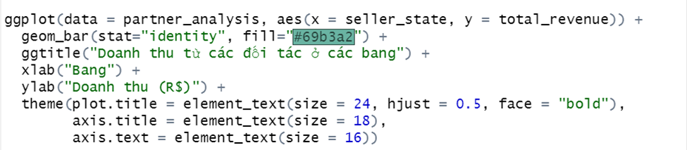
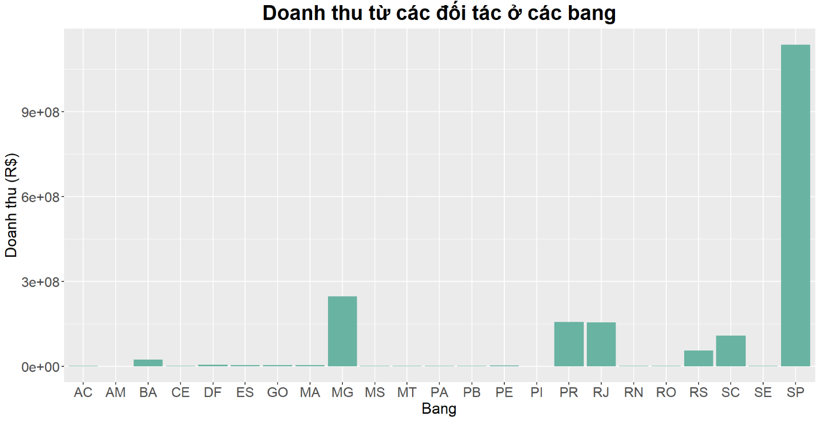
Trực quan hóa biểu đồ doanh thu của các đối tác đến từ khắp các bang

Slide 29
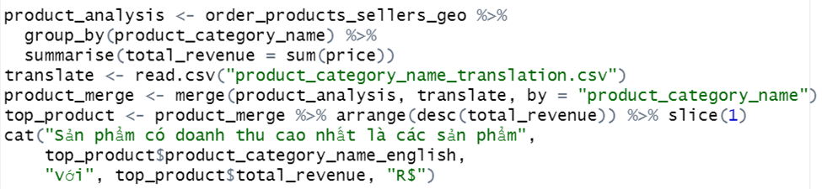
3.4.8. Phân tích sản phẩm
Input
Output

Slide 30
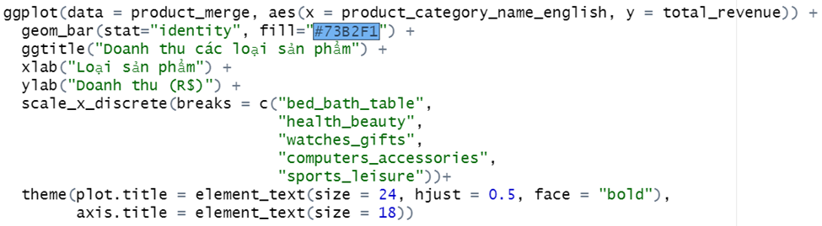
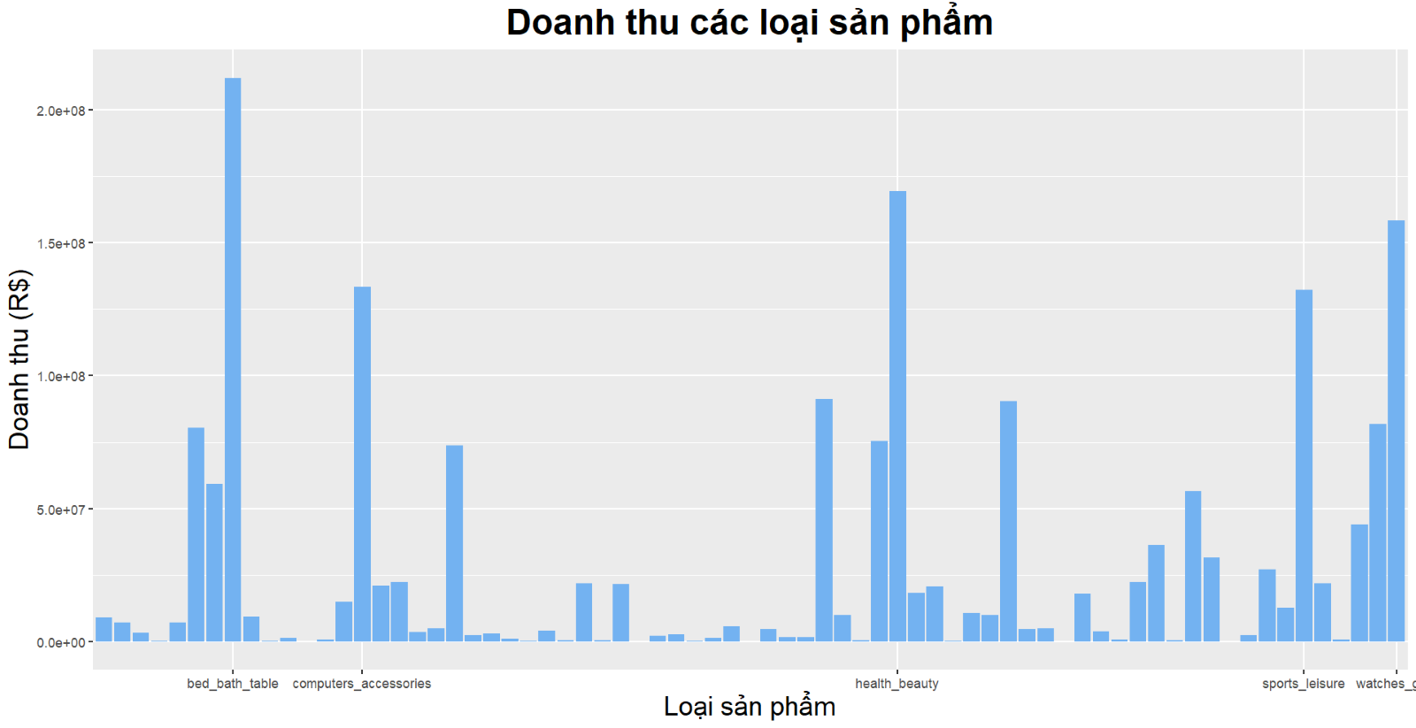
Trực quan hóa biểu đồ doanh thu các sản phẩm

Slide 31
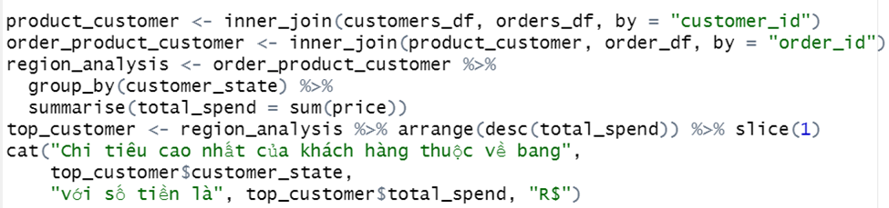
3.4.9. Phân tích vùng
Input
Output

Slide 32
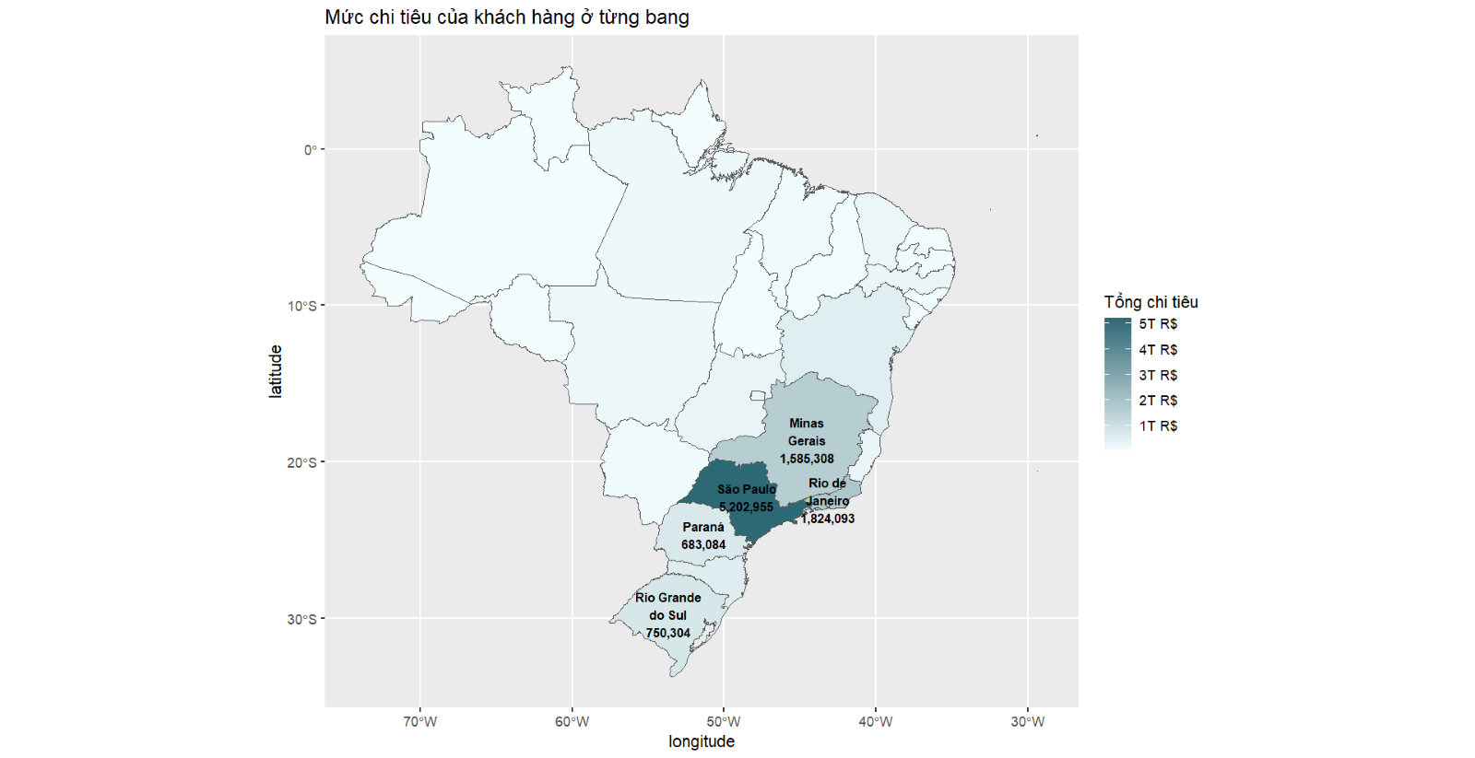
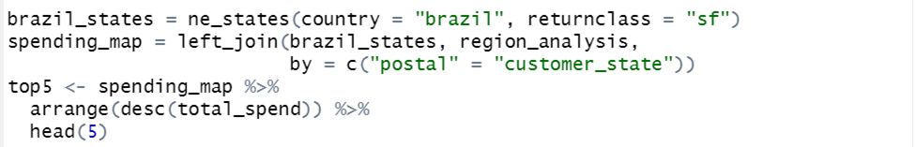
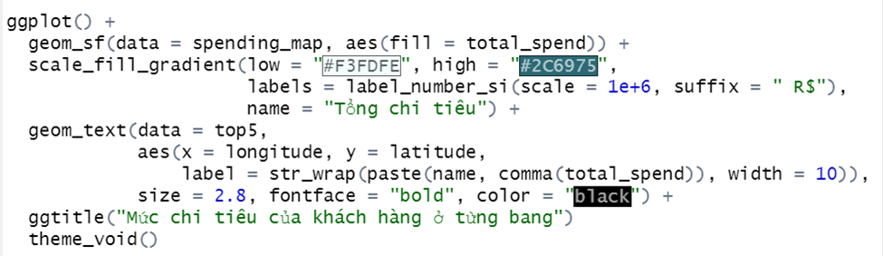
Trực quan hóa dữ liệu
Input
Output

Slide 33
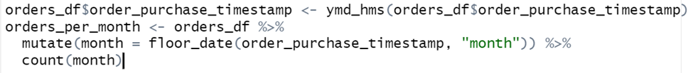
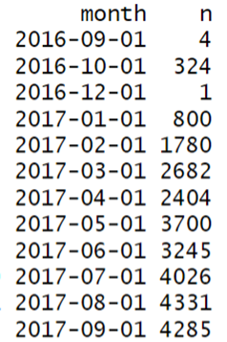
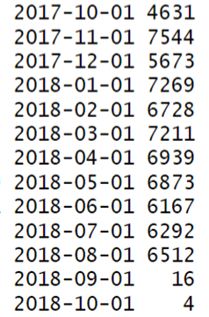
3.4.10. Phân tích xu hướng bán hàng
Input
Output

Slide 34
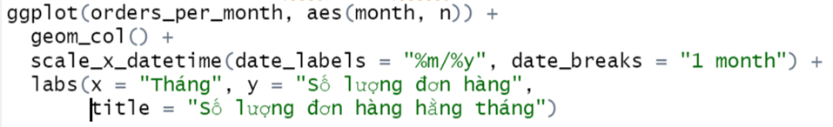
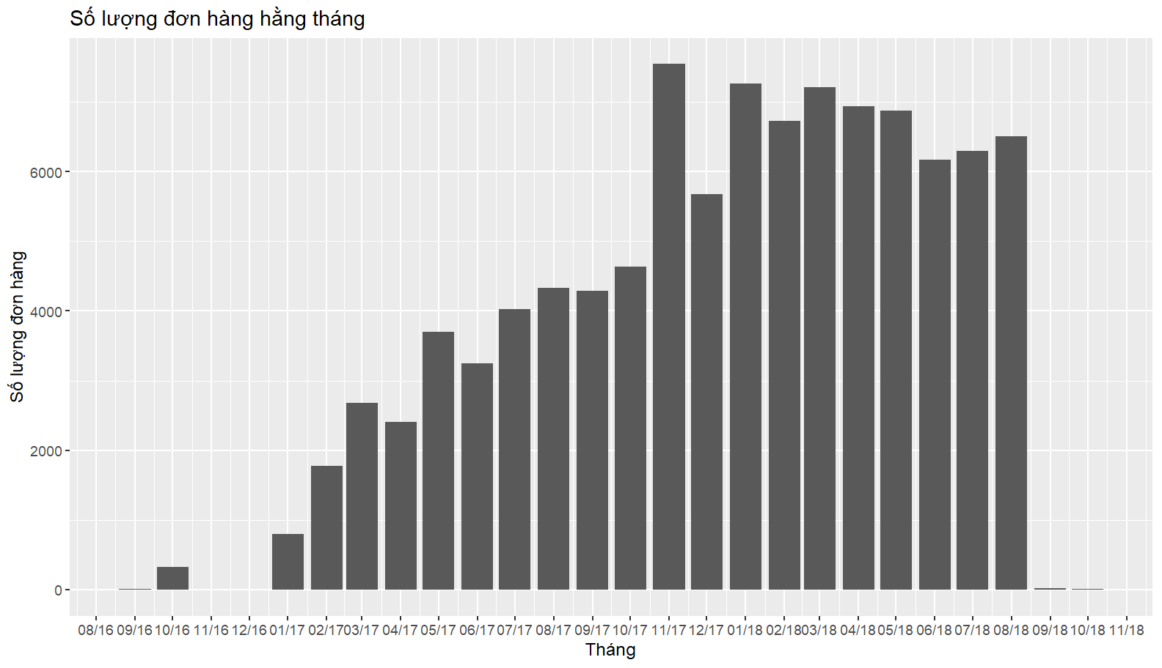
Trực quan hóa biểu đồ số lượng đơn hàng mỗi tháng

Slide 35
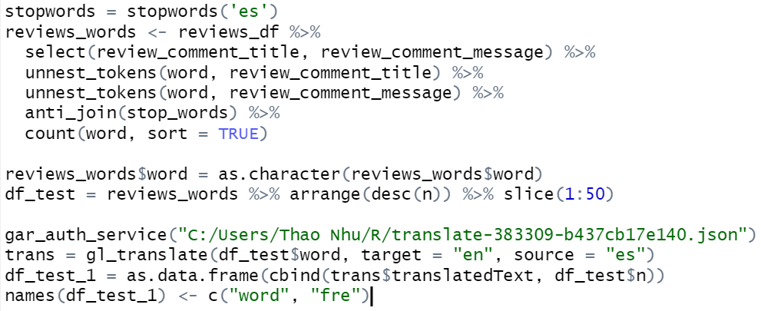
3.4.11. Xác định các từ xuất hiện nhiều trong các tiêu đề và nội dung bình luận của khách hàng để đánh giá chất lượng sản phẩm và dịch vụ của Olist
Input

Slide 36
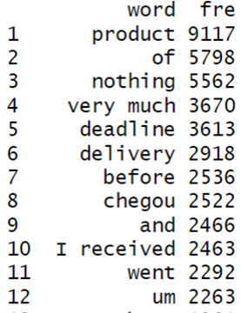
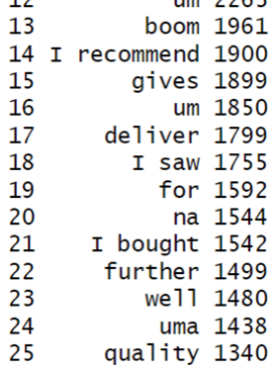
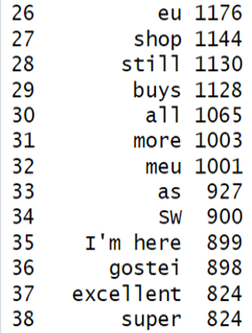
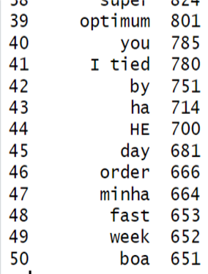
3.4.11. Xác định các từ xuất hiện nhiều trong các tiêu đề và nội dung bình luận của khách hàng để đánh giá chất lượng sản phẩm và dịch vụ của Olist
Output

Slide 37
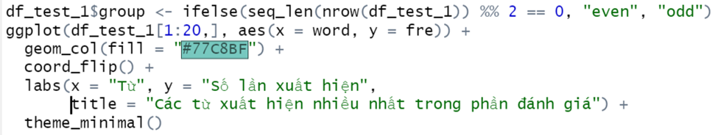
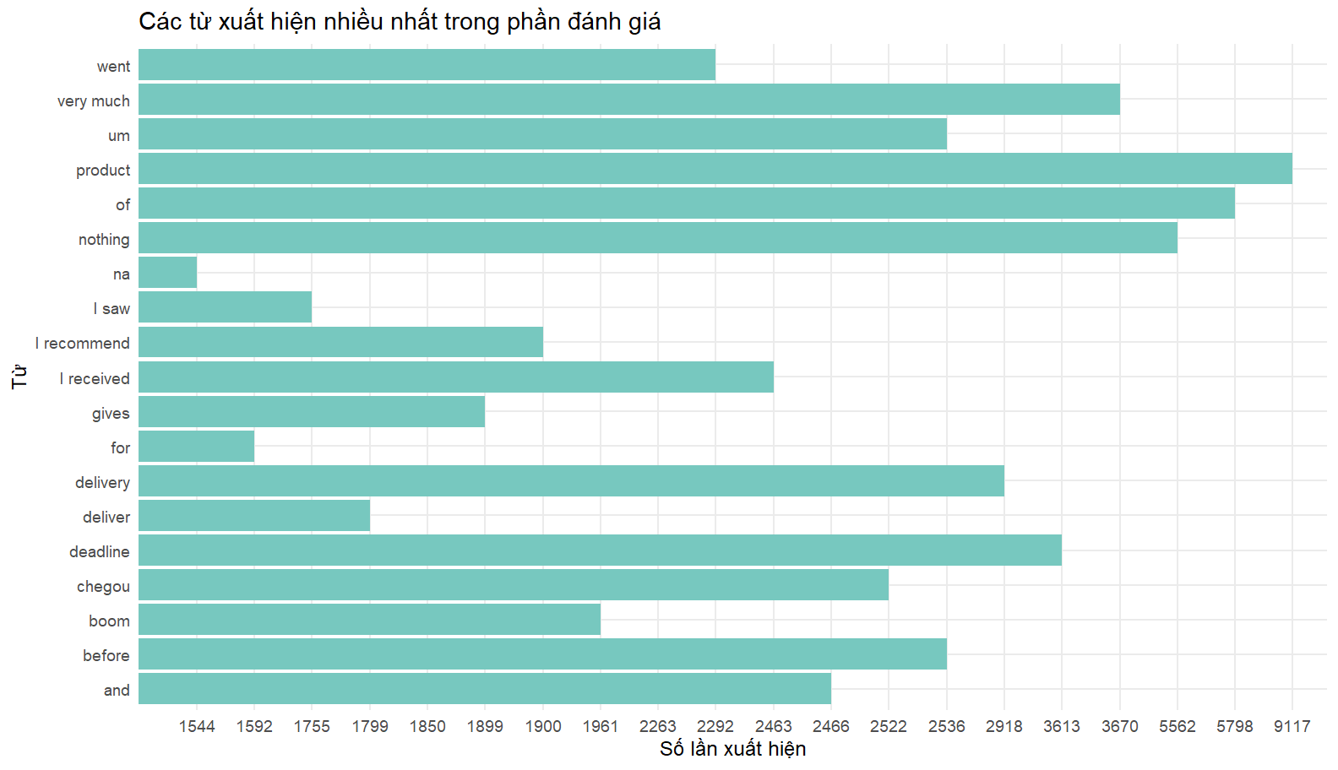
Trực quan hóa dữ liệu

Slide 38
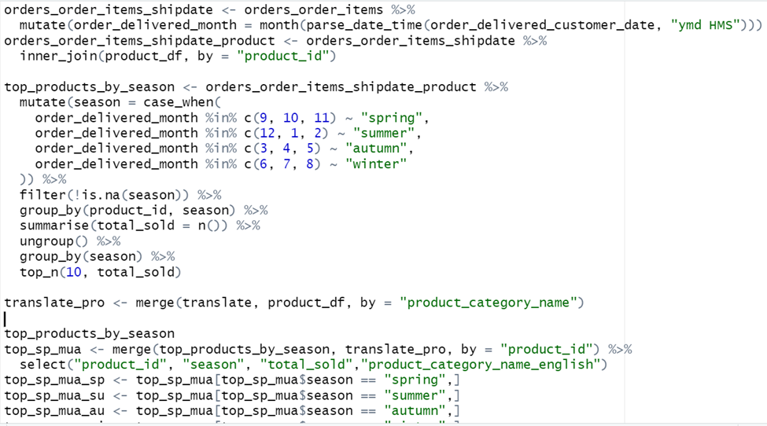
3.4.12. Phân tích top sản phẩm theo mùa
Input

Slide 39
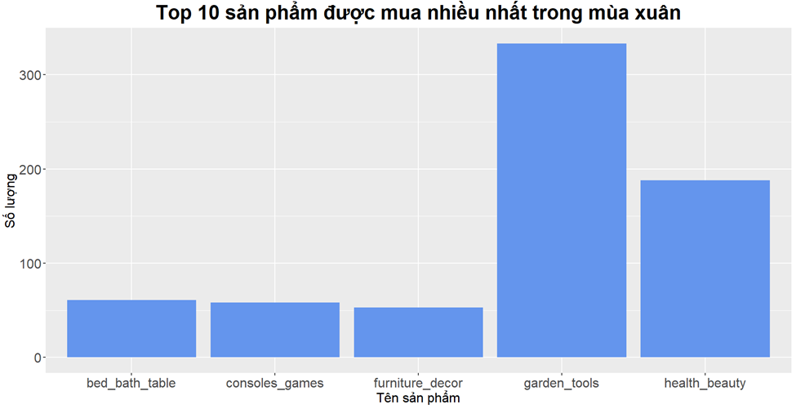




Trực quan hóa dữ liệu

Slide 40


3.4.13. Phân tích phân khúc khách hàng
Input
Output

Slide 41

Input
Output
Nhóm 1 là nhóm khách hàng trung thành của Olist, có đóng góp cao cho doanh thu của công ty.
Nhóm 2 là nhóm thanh toán trên Olist trong thời gian tương đối gần và mức chi tiêu cũng khá cao. Đây là nhóm khách hàng tiềm năng.
Nhóm 3 là nhóm khách hàng mới sử dụng dịch vụ của Olist
Nhóm 4 là nhóm đã sử dụng dịch vụ của Olist từ lâu và không quay lại thường xuyên

Slide 42
3.5
Kiểm định
HOME
ABOUT
ANALYSIS
GOALS
PLAN
BUDGET
KPI

Slide 43


3.5.1. Kiểm định ANOVA
1.Chuẩn bị dữ liệu
2. Kiểm định
H₀: Thời gian giao hàng giữa các khu vực không có sự khác nhau
H₁: Thời gian giao hàng giữa các khu vực có sự khác biệt đáng kể.
3. Kết quả:
P-value rất bé (nhỏ hơn mức ý nghĩa. Vì vậy, bác bỏ H₀, thời gian giao hàng giữa các khu vực có sự khác biệt đáng kể

Slide 44


3.5.1. Kiểm định t-test
1.Chuẩn bị dữ liệu
2. Kiểm định
H₀: Trung bình thời gian giao hàng giữa nhóm thanh toán bằng thẻ tín dụng và không thanh toán bằng thẻ tín dụng bằng nhau
H₁: Trung bình thời gian giao hàng giữa hai nhóm trên có sự khác biệt đáng kể
3. Kết quả:
P-value rất bé(nhỏ hơn mức ý nghĩa). Vì vậy, bác bỏ H₀, trung bình thời gian giao hàng giữa nhóm thanh toán bằng thẻ tín dụng và không thanh toán bằng thẻ tín dụng có sự khác biệt đáng kể.

Slide 45
3.6
Mô hình dự đoán
HOME
ABOUT
ANALYSIS
GOALS
PLAN
BUDGET
KPI

Slide 46


3.6.1. Dự đoán tổng doanh thu dựa trên mô hình hồi quy tuyến tính
Bước 1: Kết hợp bảng products và translations để có tên sản phẩm đầy đủ và thông tin đầy đủ về đơn hàng
Bước 2: Chọn biến đầu vào và chuyển đổi thành dạng số cho các biến định tính.

Slide 47


3.6.1. Dự đoán tổng doanh thu dựa trên mô hình hồi quy tuyến tính
Bước 3: Kiểm tra hệ số tương quan giữa các biến
Các biến total_revenue và num_item có tương quan dương nhẹ (0.19) nhưng không đáng kể
customer_state có tương quan tiêu cực nhẹ với total_revenue (-0.06)
Bước 4: Chia tập dữ liệu thành trainset và testset. Tiếp đó là xây dựng mô hình hồi quy tuyến tính và kiểm tra mô hình
Giá trị R-squared là 0,04054, có nghĩa là mô hình giải thích được khoảng 4,1% phương sai của biến phụ thuộc.
Mô hình vẫn còn có nhiều giới hạn và hạn chế khi chỉ sử dụng hai biến độc lập trong việc dự đoán biến phụ thuộc

Slide 48

3.6.1. Dự đoán tổng doanh thu dựa trên mô hình hồi quy tuyến tính

Slide 49

3.6.1 Kiểm định Chi-squared
1.Chuẩn bị dữ liệu
2. Kiểm định
H₀: Hai biến tổng doanh thu và số lượng sản phẩm trong đơn hàng độc lập
H₁: Hai biến tổng doanh thu và số lượng sản phẩm trong đơn hàng có tương quan với nhau
3. Kết quả:
P-value rất nhỏ (nhỏ hơn mức ý nghĩa). Vì vậy, bác bỏ H₀, hai biến này có tương quan với nhau

Slide 50



3.6.2. Sử dụng mô hình ARIMA để dự đoán doanh số bán hàng trong những ngày tới
Bước 1: Kiểm định ADF
H₀: Bộ dữ liệu không có tính dừng
H₁: Bộ dữ liệu có tính dừng
Input:
Output:
p-value = 0.01, nhỏ hơn mức ý nghĩa 0.05, bác bỏ giả thiết H0. Do đó, kết luận là chuỗi thời gian trong ts_agg_data là stationary.

Slide 51

Bước 2: Kiểm định Q của Ljung-Box (Ljung-Box Q test)
H₀: Bộ dữ liệu có tính nhiễu trắng
H₁: Bộ dữ liệu không có tính nhiễu trắng
Input
Output
p-value rất nhỏ (nhỏ hơn 2.2e-16), bác bỏ giả thuyết H0. Do đó, chuỗi dữ liệu không phải là nhiễu trắng. Vì vậy sẽ lấy sai phân cho dữ liệu.

Slide 52





Bước 3: Xây dựng mô hình dự đoán
Đề nghị sử dụng mô hình ARIMA(2,0,5)
Vậy độ chính xác của mô hình vừa tạo được là 53,23%

Slide 53

Bước 4: Dự đoán
Input
Output
Đây là kết quả dự đoán doanh thu trong 5 ngày tiếp theo tính từ thời điểm cuối cùng được ghi lại trong bộ dữ liệu.

Slide 54


Bước 5: Trực quan hóa dữ liệu
Input
Output

Slide 55
04
Kết luận
HOME
ABOUT
ANALYSIS
GOALS
PLAN
BUDGET
KPI

Slide 56
Về bộ dữ liệu
HOME
ABOUT
ANALYSIS
GOALS
PLAN
BUDGET
KPI
Ưu điểm:
Là bộ dữ liệu lớn đáng tin cậy
Lượng dữ liệu lớn giúp đa dạng phân tích
Phân loại rõ ràng giữa các trường dữ liệu
Bộ dữ liệu công khai, có thể tham khảo từ nhiều nguồn
Nhược điểm:
Bộ dữ liệu lớn và phức tạp, yêu cầu nhiều công đoạn xử lý và phân tích.
Chỉ cập nhật đến cuối năm 2018
Chỉ liên quan đến thị trường mua bán trực tuyến tại Brazil.

Slide 57
Về đề tài
HOME
ABOUT
ANALYSIS
GOALS
PLAN
BUDGET
KPI
Ưu điểm:
Vận dụng kiến thức đã học vào thực tiễn .
Xây dựng được mô hình dự đoán .
Phân tích được một vài thông tin hữu ích .
Nhược điểm:
Chưa tối yêu hóa được các bước thực hiện.
Chưa thực sự tận dụng được tối đa thông tin của bộ dữ liệu .
Mô hình dự đoán còn đơn giản .
Đề nghị:
Thu thập thêm thông tin để tạo mô hình dự đoán .
Xây dựng chiến lược quảng bá hợp lý dựa trên phân khúc khách hàng.

Slide 58
Thanks!
HOME
ABOUT
ANALYSIS
GOALS
PLAN
BUDGET
KPI

